Slide 1
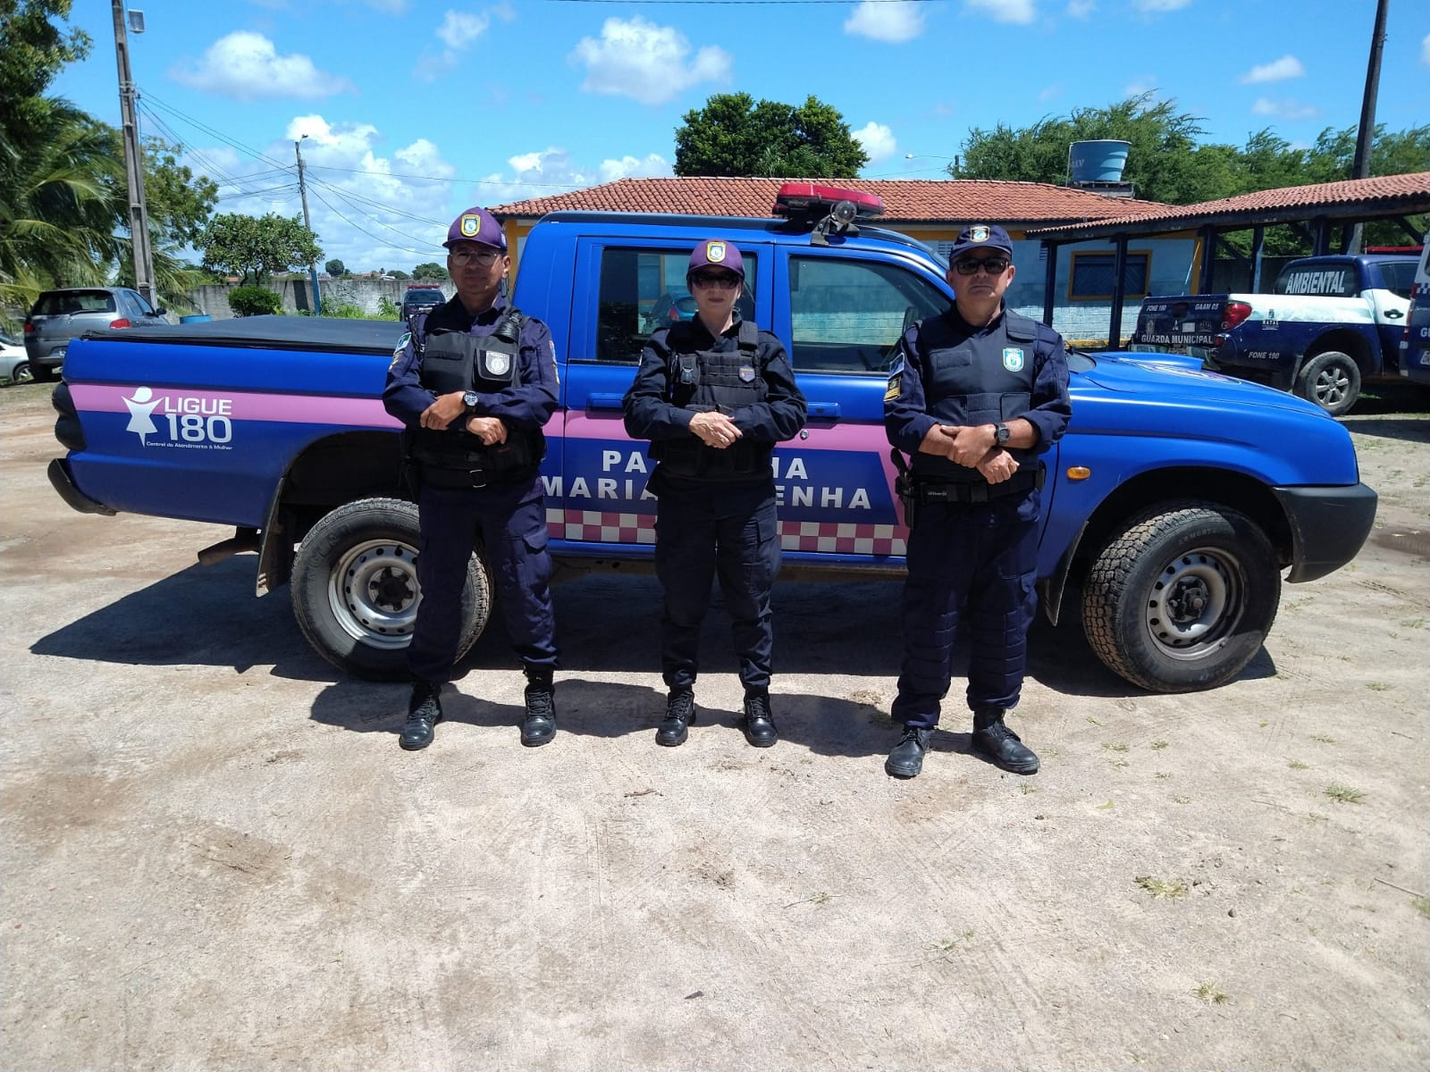
OS DILEMAS DA IMPLEMENTAÇÃO DA PATRULHA MARIA DA PENHA NO MUNICÍPIO DE NATAL/RN
Marina Nunes Silvestre, UNP, marinasilvestre2@hotmail.com
Nielly Beatriz Guimarães Oliveira Diniz, UNP, niellybeatriz@live.com Douglas da Silva Araújo, UNP, douglasaraujojp@gmail.com
INTRODUÇÃO
A violência doméstica e familiar contra a mulher continua sendo um dos principais desafios da segurança pública no Brasil. O Município de Natal/RN criou em janeiro de 2020, a Patrulha Maria da Penha, uma política pública voltada para a proteção de mulheres assistidas por medidas protetivas. Além de monitorar as medidas protetivas deferidas pelo Poder Judiciário, a patrulha também visa garantir a incolumidade e segurança dessas pessoas, atuando na efetivação dos direitos desse público em situação de vulnerabilidade decorrente da violência doméstica e familiar.
OBJETIVOS
Pretende-se realizar uma análise da implementação do da política “Patrulha Maria da Penha”, instituída pelo Município de Natal/RN, no período de 2020 a 2024, visando demonstrar os dilemas e desafios vividos pelos agentes responsáveis pela execução dessa política.
METODOLOGIA
O estudo caracteriza-se como uma pesquisa de abordagem qualitativa, centrada no levantamento de dados dos agentes que compõem a Secretaria Municipal de Segurança Pública e Defesa Social (SEMDES) e a Guarda Municipal de Natal. Ademais, foram utilizadas referências bibliográficas e acadêmicas como fontes de embasamento teórico.
Imagem (caso seja oportuno)
RESULTADOS
Em um levantamento sobre os índices disponibilizados pela própria Prefeitura do Natal, em seu sítio eletrônico, em 2023, a Patrulha Maria da Penha realizou 03 mil visitas domiciliares, 4.420 monitoramentos por telefone, 3.300 patrulhamentos em locais de maior risco, 250 nas saídas das vítimas do trabalho, 85 reconhecimentos de área, além de 55 articulações de Rede e 04 prisões em flagrante. O índice de reincidência de agressões, bem como de casos de feminicídio contra as assistidas são zero.
Imagem (caso seja oportuno)
CONCLUSÃO
Embora ainda em construção, a presente pesquisa constatou que a patrulha policial desempenha um papel fundamental no combate à violência doméstica, promovendo a segurança das vítimas e assegurando o cumprimento das medidas protetivas. Demonstrado pelos dados, a patrulha tem se mostrado eficaz, inclusive, no que diz respeito à não reincidência dos agressores.
Fonte: Prefeitura do Natal, 2023. Disponível em: https://www.natal.rn.gov.br/news/post2/38312
REFERÊNCIAS
LIPSKY, Michael. Burocracia de Nível de Rua: Dilemas do indivíduo nos serviços públicos. Brasília: Enap, 2019.
LOTTA, Gabriela. Teorias e Análises sobre Implementação de Políticas Públicas no Brasil. Brasília: Enap, 2019.

